Slide 1

Vida
Mary Massey
Fray Bentos - Rio Negro
Uruguay
Automatico
Todos los derechos de autor © pertenecen a los respectivos artistas / fotógrafos

Slide 2



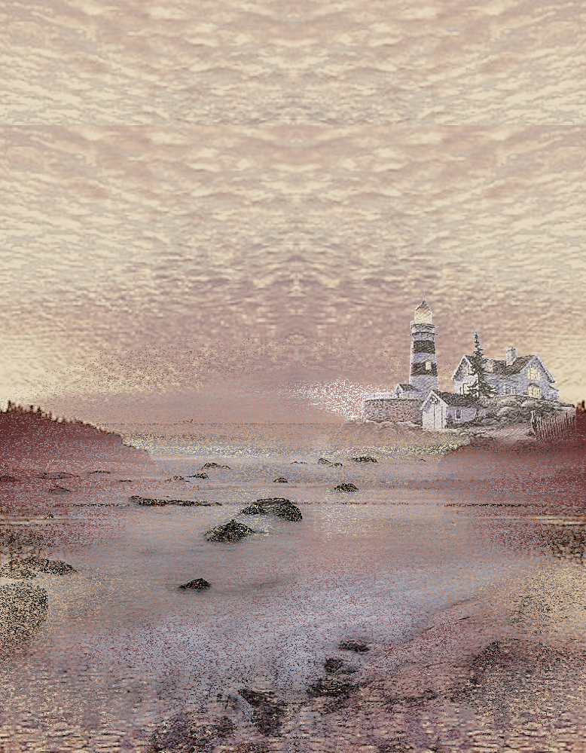
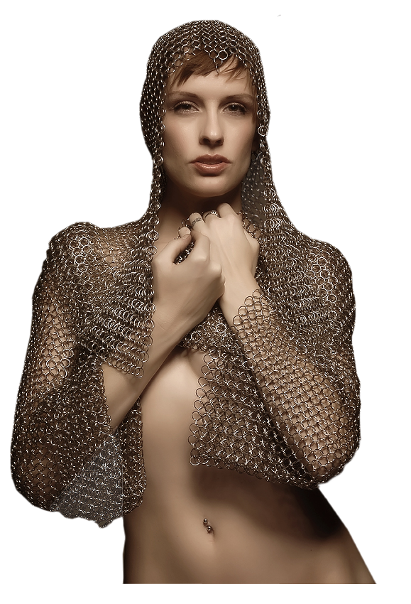
¡Hay! dame tus llamas, vida
y quémame, que yo quiero
dar mas luz a mis senderos.
Envuélveme entre tus dedos
pues no aguanto este silencio,
pues no refreno los potros
que galopan sangre adentro,
los potros de mi locura,
los potros de mi tormento.
Abre mis voces heridas
y arrójalas contra el viento,
dale el furor del verano.
¡Hay! dame tus llamas, vida,
y quémame, pues el tiempo
no me entrega sus misterios
y yo no sé si soy otra
o soy la que yo no quiero
o soy la que quiero ser
que así ya no logro serlo.
Porque entre ser sin pasión
y sin pasión seguir siendo,
es lo mismo que no ser
aunque el ser siga existiendo.
Por eso te digo, vida,
arrástrame con tus fuegos,
yo me abraso entre tus olas,
la fragua de mis anhelos,
tormento de mis desdichas
y de mis dichas, desvelos.
Mary Massey
Vida
Vida
¡Hay! dame tus llamas, vida
y quémame, que yo quiero
dar mas luz a mis senderos.
Porque entre ser sin pasión
y sin pasión seguir siendo,
es lo mismo que no ser
aunque el ser siga existiendo.
Difundiendo poesia
Abre mis voces heridas
y arrójalas contra el viento,
dale el furor del verano.
Manipulacion de imagenes, Ines
Envuélveme entre tus dedos
pues no aguanto este silencio,
pues no refreno los potros
que galopan sangre adentro,
los potros de mi locura,
los potros de mi tormento.
¡Hay! dame tus llamas, vida,
y quémame, pues el tiempo
no me entrega sus misterios
y yo no sé si soy otra
o soy la que yo no quiero
o soy la que quiero ser
que así ya no logro serlo.
Por eso te digo, vida,
arrástrame con tus fuegos,
yo me abraso entre tus olas,
la fragua de mis anhelos,
tormento de mis desdichas
y de mis dichas, desvelos.
Audio-Recuerdos de la Alhambra
Nana Mouskouri
presentacionesines@gmail.com

Slide 3







¿Te ha gustado?
Puedes ver más entrando
Aquí
Además puedes recibir powerpoints en tu correo electrónico suscribiéndote aquí:

